Slide 1



Programación Orientada a Objetos 1
OOP (Object Oriented Programming)

Slide 2
Introducción a la Programación Orientada a Objetos
La Programación Orientada a Objetos (POO) es un paradigma de programación que utiliza objetos y clases para organizar el código.
Conceptos Clave:
Clase: Plantilla o modelo para crear objetos.
Objeto: Instancia de una clase que contiene datos y comportamiento.
Ventajas:
Modularidad
Reutilización de código
Abstracción

Slide 3
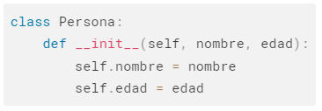

Introducción a la Programación Orientada a Objetos
Es decir, vamos a definir una plantilla a través de la cual instanciar objetos.

Slide 4
Atributos y métodos
Cuando creamos una clase, podemos definir tanto atributos como métodos.
Atributos: Variables asociadas a un objeto.
Atributos de instancia: Son únicos por objeto.
Atributos de clase: Compartidos por todas las instancias de una clase.
Métodos: Funciones definidas dentro de una clase.

Slide 5
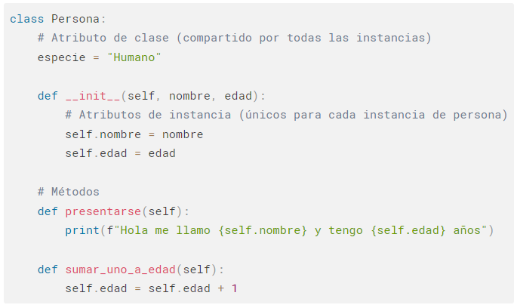
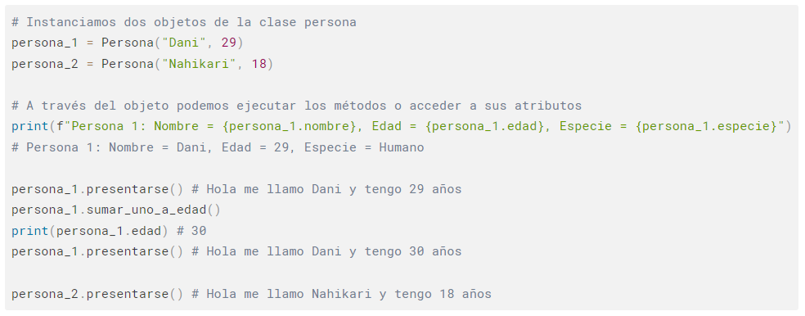
Atributos y métodos

Slide 6
Encapsulamiento
El encapsulamiento en programación orientada a objetos se utiliza para proteger los datos dentro de una clase, limitando el acceso y modificación directa de los atributos y métodos desde fuera, y proporcionando control mediante interfaces seguras.
Accesibilidad de Atributos:
Público: self.nombre (accesibles desde cualquier lugar, tanto dentro como fuera de la clase)
Protegido: _nombre (accesibles sólo dentro de la clase y sus subclases)
Privado: __nombre (accesibles sólo dentro de la propia clase)

Slide 7
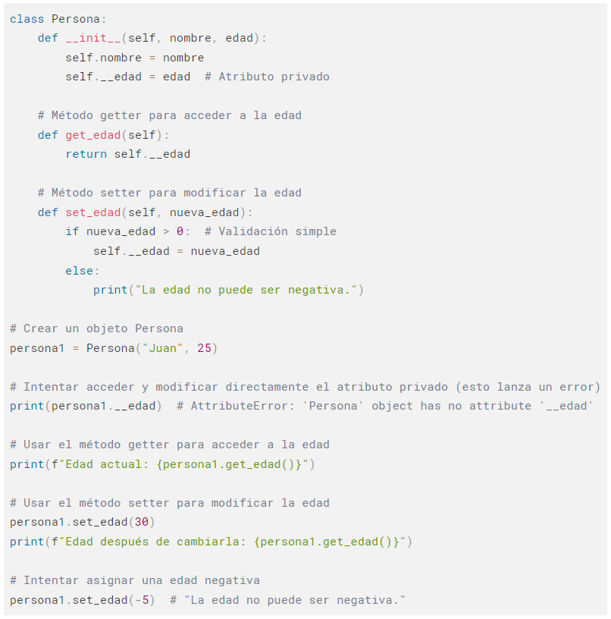
Encapsulamiento

